Slide 1
Web Garapena Bezero Ingurunean
Sarrera

Slide 2
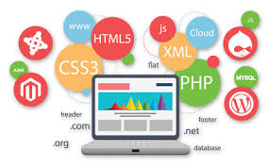
Web Garapena
Zer da?
Webguneak sortzeko eta mantentzeko prozesua da.
Ekintza sorta zabala ekar dezake, kodifikaziotik eta diseinutik hasi eta edukien kudeaketara eta web zerbitzariaren administraziora arte.
Programazio-lengoaiak erabiltzen dira: HTML/CSS, PHP, JavaScript, eta beste asko,
webgunea praktikoa, dinamikoa eta arina izatea nahi da

Slide 3
Teknologiak
Bi oinarrizko talde:
Bezero-aldekoa
Zerbitzari -aldekoa.
Bezero-aldeko teknologiak bezeroan exekutatzen dira, web-nabigatzailearen testuinguruan.
Zerbitzari-aldekoan: Programak edo teknologiak zerbitzariak exekutatzen edo interpretatzen ditu

Slide 4
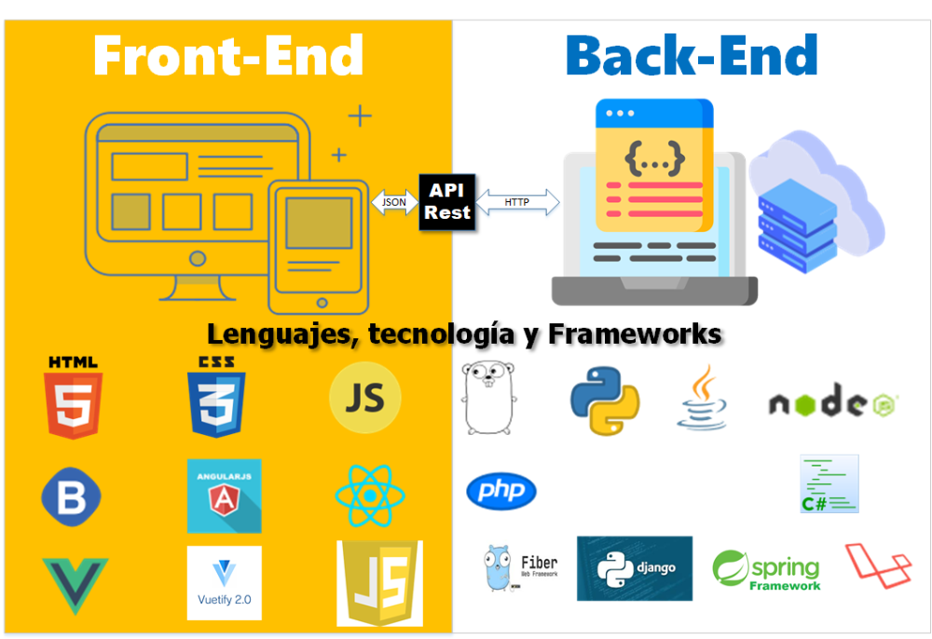
Teknologia
Web programazioaren helburuetako bat zure lanerako teknologia egokia aukeratzen jakitea da.
Askotan garatzaileek teknologia gogokoena aukeratzen dute: JavaScript, ColdFusion edo PHP
Eta egoera guztietan erabiltzen dute.
Teknologia bakoitzak bere alde onak eta txarrak ditu.

Slide 5
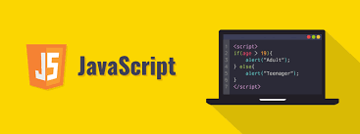
Teknologia
Web bezeroetako programazio-lengoaiak: Bi aldaera bereiz ditzakegu:
Web orri bati formatua eta estiloa emateko aukera ematen diguten lengoaiak (HTML, CSS, etab.).
Web-orriei dinamismoa emateko aukera ematen diguten lengoaiak (scripting-lengoaiak).
Modulu honetan, scripting lengoaiak ikasiko ditugu, bereiziki JavaScript lengoaian

Slide 6
JavaScript
JavaScript honako hauei irtenbideak ematera bideratuta dago:
Gure web orriak erabiltzailearen interakzioari zuzenean erantzun edo erreakziona diezaion lortzea formularioko elementuekin eta hipertestu-estekekin.
Datu-multzo txikien banaketa eta horientzako interfaze lagunkoia eskaintzea.
Hainbat leiho edo nabigazio-marko kontrolatzea, plug-inak, edo Java applet-ak, erabiltzaileak HTML dokumentuan egin dituen aukeraketan oinarrituta
Zerbitzarira bidali aurretik, datuak bezeroan aurrez prozesatzea.
Nabigatzaileen estiloak eta edukia dinamikoki eta berehala aldatzea, erabiltzailearen elkarreraginei erantzutea.
Zerbitzari fitxategiak eskatu, eta irakurketa- eta idazketa-eskaerak bidaltzea zerbitzari-lengoaietan

Slide 7

Bateragarritasuna
JavaScript bezeroak interpretatzen du.
Gaur egun JavaScript jasaten duten bezero edo nabigatzaile ugari daude: Firefox, Google, Chrome, Safari, Opera, Internet Explorer, etab.
Gure webgunean script bat idazten dugunean, ziur egon behar dugu hainbat nabigatzailek interpretatuko dutela eta funtzionaltasun eta ezaugarri berberak ematen dituela horietako bakoitzean.

Slide 8
Programazio Tresnak
JavaScript ikasteko modurik onena:
HTML kodea eta JavaScript testu dokumentu sinple batean tekleatzea da
Editore aukeraketa:
.html dokumentuak gorde ahal izatea
Sintaxia koloreen kodifikazioarekin edukitzea. Automatikoki nabarmentzea kolore edo mota desberdinetan hizkiaren elementuak, hala nola objektuak, iruzkinak, funtzioak, aldagaiak, etab.
Sintaxia egiaztatzea. Idazten ari zaren kodearen sintaxian dauden akatsak markatzea.
Komentario/Iruzkinak gainerako kodeetatik bereizteko aukera izatea.
Kodearen zatiak automatikoki sortzea, hala nola blokeak, egiturak, etab.
Erabilera gehigarriak izatea, hala nola FTP bezeroa zure fitxategiak automatikoki bidaltzeko zerbitzariari, etab.

Slide 9
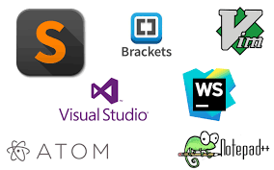
Programazio Tresnak- Editoreak
Windows-erako: Notepad++, Aptana Studio, Bluefish, Eclipse, NetBeans, etab.
Macintosherako: Aptana Studio, Bluefish, Eclipse, KompoZer, Nvu, etab.
Linuxentzat: KompoZer, Amaya, Quanta Plus, Bluefish, codetch, etab.

